Slide 1
Управление Федерального казначейства по Ленинградской области
Вопросы своевременного и качественного размещения информации государственными и муниципальными учреждениями на официальном сайте в сети «Интернет» www.bus.gov.ru, с учетом анализа результатов мониторингового отчета , составленного по состоянию на 01 июля 2023 года.
28 июля 2023 года
Бондырева Юлия Анатольевна
Начальник отдела бюджетного учета и отчетности по
операциям бюджетов-главный бухгалтер УФК по Ленинградской области
www.leningrad.roskazna.ru
г. Санкт-Петербург

Slide 2
Структура официального сайта в сети «Интернет» bus.gov.ru
Основные разделы
Нормативные правовые акты
Российской Федерации
Информация о государственных (муниципальных) учреждениях
ФЗ от 08 мая 2010 г. № 83-ФЗ
ФЗ от 12 января 1996 г. № 7-ФЗ
Приказ Минфина РФ от 21 июля 2011 г. № 86н
Информация о социальном заказе
ФЗ от 13 июля 2020 г. № 189-ФЗ
Постановление Правительства РФ от 05 ноября 2020 г. № 1789
Независимая оценка качества условий оказания услуг организациями (НОК)
Приказ
Приказ Минфина РФ от 7 мая 2019 г. N 66н
Приказ Минтруда РФ от 31 мая 2018 г. № 344н

Slide 3
Нормативно правовая база
Порядок предоставления информации государственным (муниципальным) учреждением, ее размещения на официальном сайте в сети интернет и ведения указанного сайта.
Требования к проведению сверки информации о государственных и муниципальных учреждениях, размещенной на официальном сайте в сети «Интернет» www.bus.gov.ru, и анализа ее результатов*.
Приказ Министерства финансов Российской Федерации
от 21.07.2011 № 86н.
Приказ Федерального казначейства от 23.03.2023 № 98,
вступил в силу с 1 апреля 2023 года.
Требования разработаны и утверждены
для учета в работе территориальными органами Федерального казначейства.

Slide 4
Отчет по размещенной информации на Официальном сайте ГУ (Приложение № 1 к Требованиям к проведению сверки информации о государственных и муниципальных учреждениях, размещенной на официальном сайте в сети «Интернет» www.bus.gov.ru, и анализа ее результатов, утвержденным приказом Федерального казначейства от 23.03.2023 № 98).
Формирование и анализ Отчета по размещенной информации на Официальном сайте ГМУ
www.leningrad.roskazna.ru
г. Санкт-Петербург

Slide 5
 |  |  |  |  |  |  |  |  |  |  |  |  |  |  |  |  |  |  |  |  |  |  |  |  |  | Приложение № 1
 |  |  |  |  |  |  |  |  |  |  |  |  |  |  |  |  |  |  |  |  |  |  |  |  |  | к Требованиям к проведению сверки информации
 |  |  |  |  |  |  |  |  |  |  |  |  |  |  |  |  |  |  |  |  |  |  |  |  |  | о государственных и муниципальных учреждениях,
 |  |  |  |  |  |  |  |  |  |  |  |  |  |  |  |  |  |  |  |  |  |  |  |  |  | размещенной на официальном сайте в сети «Интернет» www.bus.gov.ru,
 |  |  |  |  |  |  |  |  |  |  |  |  |  |  |  |  |  |  |  |  |  |  |  |  |  | и анализа ее результатов
Отчет по размещенной информации на Официальном сайте ГМУ
Регион:
Дата формирования: |  | ХХ.ХХ.ХХХХ
Отчетный период: |  | ХХХХ
Код ТОФК | Наименование организации | ИНН организации | Код организации по Сводному реестру | Учредитель | Бюджет | Тип учреждения на конец отчетного периода <отчетный год> г.* | Тип учреждения на конец предыдущего отчетного периода <предыдущий отчетный год> г. | Признак доведения субсидии в текущем отчетном периоде <отчетный год> г. | Признак доведения субсидии в предыдущем отчетном периоде <предыдущий отчетный год> г. | Признак недоведения государственного (муниципального) задания в текущем отчетном периоде <отчетный год> г. | Признак недоведения государственного (муниципального) задания в предыдущем отчетном периоде <предыдущий отчетный год> г. | Признак недоведения целевых средств | Полнота размещенной информации в ГИС ГМУ |  |  |  |  |  |  |  |  |  |  |  | Полнота размещенной информации | Информация размещена в полном объеме |  | Соответствие размещаемой информации на Официальном сайте ГМУ | Причины неразмещения информации
 |  |  |  |  |  |  |  |  |  |  |  |  | за отчетный период <отчетный год> г. (плановые сведения) |  |  |  |  | за предыдущий период <предыдущий отчетный год> г. (фактические сведения)
 |  |  |  |  |  |  |  |  |  |  |  |  | Общая информация | Информация о государственном (муниципальном) задании | Информация о показателях бюджетной сметы | Информация о плане ФХД | Информация об операциях с целевыми средствами бюджета | Информация о результатах деятельности и об использовании имущества | Отчет о финансовых результатах деятельности (ф. 0503121) | Отчет об исполнении бюджета (ф. 0503127) | Баланс (ф. 0503130) | Отчет о финансовых результатах деятельности учреждения (ф. 0503721) | Баланс государственного (муниципального) учреждения (ф. 0503730) | Отчет об исполнении учреждением плана его финансово-хозяйственной деятельности (ф. 0503737) |  | за отчетный период <отчетный год> г. (плановые сведения) | за предыдущий период <предыдущий отчетный год> г. (фактические сведения)
1 | 2 | 3 | 4 | 5 | 6 | 7 | 8 | 9 | 10 | 11 | 12 | 13 | 14 | 15 | 16 | 17 | 18 | 19 | 20 | 21 | 22 | 23 | 24 | 25 | 26 | 27 | 28 | 29 | 30
Итого
 | - учреждения, у которых за период, равный одному предшествующему кварталу к выбранному периоду формирования выгрузки, произошли изменения в Сводном реестре
 | - организации, которые были ликвидированы на момент формирования отчета, но имели часть опубликованных сведений
Руководитель (уполномоченное лицо) |  |  |  |  | Ф.И.О.
Начальник отдела-главный бухгалтер (уполномоченное лицо) |  |  |  |  | Ф.И.О.
Ответственный исполнитель |  |  |  |  | Ф.И.О.
Тел.:

Slide 6
Информация об учреждениях, необходимая к размещению на Официальном сайте в разрезе их типов (Приложение 2)
Тип учреждения в текущем отчетном (предыдущем) периоде | Признак доведения субсидии в текущем отчетном периоде | Признак доведения субсидии в предыдущем отчетном периоде | Признак недоведения государственного (муниципального) задания в текущем отчетном периоде | Признак недоведения государственного (муниципального) задания в предыдущем отчетном периоде | Признак недоведения целевых средств | Общая информация | Информация о государственном (муниципальном) задании | Информация о показателях бюджетной сметы | Информация о плане ФХД | Информация об операциях с целевыми средствами бюджета | Информация о результатах деятельности и об использовании имущества | Отчет о финансовых результатах деятельности (ф. 0503121) | Отчет об исполнении бюджета (ф. 0503127) | Баланс (ф. 0503130) | Отчет о финансовых результатах деятельности учреждения (ф. 0503721) | Баланс) учреждения (ф. 0503730) | Отчет об исполнении учреждением плана его ФХД (ф. 0503737)
Соответствие строкам мониторингового отчета
7,8 | 9 | 10 | 11 | 12 | 13 | 14 | 15 | 16 | 17 | 18 | 19 | 20 | 21 | 22 | 23 | 24 | 25
показатели мониторинга |  |  |  |  |  | плановые сведения |  |  |  |  |  | фактические сведения
КУ | - | - | Да | Да | - | Да | - | Да | - | - | Да | Да | Да | Да | - | - | -
 | - | - | Нет | Нет | - | Да | Да | Да | - | - | Да | Да | Да | Да | - | - | -
БУ | Да | Да | Да | Да | Да | Да | - | - | Да | - | Да | - | - | - | Да | Да | Да
 | Да | Да | Нет | Нет | Нет | Да | Да | - | Да | Да | Да | - | - | - | Да | Да | Да
АУ | - | - | Да | Да | Да | Да | - | - | Да | - | Да | - | - | - | Да | Да | Да
 | - | - | Нет | Нет | Нет | Да | Да | - | Да | Да | Да | - | - | - | Да | Да | Да

Slide 7
Классификатор причин неразмещения информации государственными и муниципальными учреждениями на Официальном сайте. (Приложение 3)
Наименование классификатора причин | Классификатор причин
Не проставлен признак учредителем о недоведении Государственного задания | 01
На дату предоставления информации не доведено Государственное задание учредителем (дополнительно указать плановую дату доведения Государственного задания при наличии) | 02 – плановая дата
Отсутствуют объективные причины неразмещения Государственного задания | 03
Не проставлен признак учредителем о недоведении целевых субсидий | 04
Отсутствуют утвержденное решение о предоставлении целевых средств из бюджета на дату предоставления информации. Сведения об операциях с целевыми субсидиями будут доведены учредителем в течение года. | 05
Учреждение (филиал) находится в процессе реорганизации | 06
Учреждение (филиал) находится в процессе ликвидации или ликвидирован | 07
Учреждение (филиал) находится в процессе строительства | 08
Учреждение создано и включено в ЕГРЮЛ и Сводный реестр в текущем году (данные для размещения информации по показателям предыдущего года отсутствуют) | 09 – № обращения
Технические проблемы (смена сертификата, отсутствует доступ в личный кабинет и др. – необходимо указать номер обращения, и краткое описание). Например, 08 – SD153685 – смена сертификата. | 10 – № обращения
Информация о плане ФХД и Отчет о результатах деятельности государственного (муниципального) учреждения и об использовании закрепленного за ним государственного (муниципального) имущества для просмотра в Личном кабинете ТОФК не реализована (публикация Отчета возможна только посредством интеграционного взаимодействия с внешними информационными системами или загрузки сведений в форматах XM). Отсутствует возможность провести сверку. | 11
Информация об учреждении является секретной. Учреждением (учредителем) в Реестре участников бюджетного процесса, а также юридических лиц, не являющихся участниками бюджетного процесса не проставлен признак «Не подлежит размещению в сети Интернет» | 12
Иные причины неразмещения сведений | 13

Slide 8
План ФХД
Информация о плане ФХД государственного (муниципального) учреждения (для автономных и бюджетных учреждений)
Во исполнение Федерального закона 326-ФЗ Федеральным казначейством прекращено размещение предоставленных учреждениями сведений о планах ФХД государственных (муниципальных) учреждений и отчетах о результатах деятельности государственных (муниципальных) учреждений, предоставленных с 14.07.2022, на едином портале бюджетной системы Российской Федерации и открытой части официального сайта bus.gov.ru.
Вместе с тем, процедура предоставления сведений на официальный сайт bus.gov.ru не изменяется. Государственные и муниципальные учреждения продолжают предоставлять сведения о планах ФХД государственных (муниципальных) учреждений и отчеты о результатах деятельности государственных (муниципальных) учреждений в соответствии с нормами Порядка 86н.
---------------------
Совместное письмом Министерства финансов Российской Федерации № 09-07-06/94470 и Казначейства России № 07-04-05/13-23771 от 30.03.2022 предоставлены разъяснения в связи с принятием 326-ФЗ.

Slide 9
Информация о результатах деятельности и об использовании имущества
Начиная с отчетности за 2022 год Информация о результатах деятельности и об использовании имущества государственными и муниципальными учреждениями ПУБЛИКУЕТСЯ и РАЗМЕЩАЕТСЯ в соответствии с требованиями приказа Минфина России от 2 ноября 2021 г. № 171н.
Публикация и размещение информации согласно требованиям приказа Минфина России от 30 сентября 2010 г. № 114н НЕ ОСУЩЕСТВЛЯЕТСЯ.
Реализована возможность загрузки отчетов в xml-форматах (для тех учреждений у кого имеется техническая возможность автоматизировано сформировать xml-документ для загрузки Отчета в Личном кабинете).
После доработки Отчета на сайте bus.gov.ru в соответствии с требованиями приказа 171 н некорректные отчеты учреждений (например, по форме к приказу № 114 н или загруженные в неверном периоде) будут централизованно удалены нештатным способом с помощью технических специалистов сайта.
Информация о результатах деятельности и об использовании имущества
ВАЖНО!!! В части федеральных учреждений размещение информации будет осуществляться автоматически из подсистемы управления расходами ГИИС «Электронный бюджет», оператором которой является Министерство финансов Российской Федерации.
В части учреждений субъектов Российской Федерации и муниципальных образований сообщение о дате начала размещении Информации о результатах деятельности и об использовании имущества государственными и муниципальными учреждениями по новым форматам на Официальном сайте ГМУ за отчетный 2022 год будет доведено дополнительно в разделе «Новости» сайта bus.gov.ru.
В настоящее время проводится апробация функционала по размещению указанной информации на Официальном сайте ГМУ.

Slide 10
Рекомендуемые сроки предоставления информации государственными и муниципальными учреждениями, размещаемой на сайте «Интернет» bus.gov.ru(приложение 5)
№ п/п | Наименование информации | Сроки представления
Электронные копии документов
1 | Решения учредителя о создании учреждения; Учредительные документы (устав) учреждения, в том числе документы на внесение в них изменений; Свидетельства о государственной регистрации учреждения; Решения учредителя о назначении руководителя учреждения; Положения о филиалах, представительствах учреждения; Документы, содержащие сведения о составе наблюдательного совета автономного учреждения. | не позднее 5 рабочих дней, следующих за днем принятия документов или внесения изменений в документы.
Электронные копии документов и структурированная информация об учреждении*
1 | Государственное (муниципальное) задание на оказание государственных (муниципальных) услуг (выполнение работ). | не позднее 15 рабочих дней после начала очередного финансового года.
2 | План финансово-хозяйственной деятельности государственного (муниципального) учреждения. | не позднее 15 рабочих дней после начала очередного финансового года.
3 | Информация об операциях с целевыми средствами из бюджета. | не позднее 5 рабочих дней, следующих за днем принятия документов.
4 | Информация о показателях бюджетной сметы. | не позднее 15 рабочих дней после начала очередного финансового года.
5 | Отчет о выполнении Государственного задания. | не позднее 1 апреля года, следующего за отчетным.
6 | Отчет о результатах деятельности государственного (муниципального) учреждения и об использовании закрепленного за ним государственного (муниципального) имущества. | не позднее 1 апреля года, следующего за отчетным.
7 | Годовая бухгалтерская отчетность учреждения. | не позднее 1 апреля года, следующего за отчетным.
8 | Cведения (документы) о проведенных в отношении учреждения контрольных мероприятиях и их результатах. | не позднее 5 рабочих дней, следующих за днем принятия документов.
9* | При внесении изменений в информацию (документы) по пунктам 1-8. | не позднее 5 рабочих дней, следующих за днем внесения изменений в документы.

Slide 11
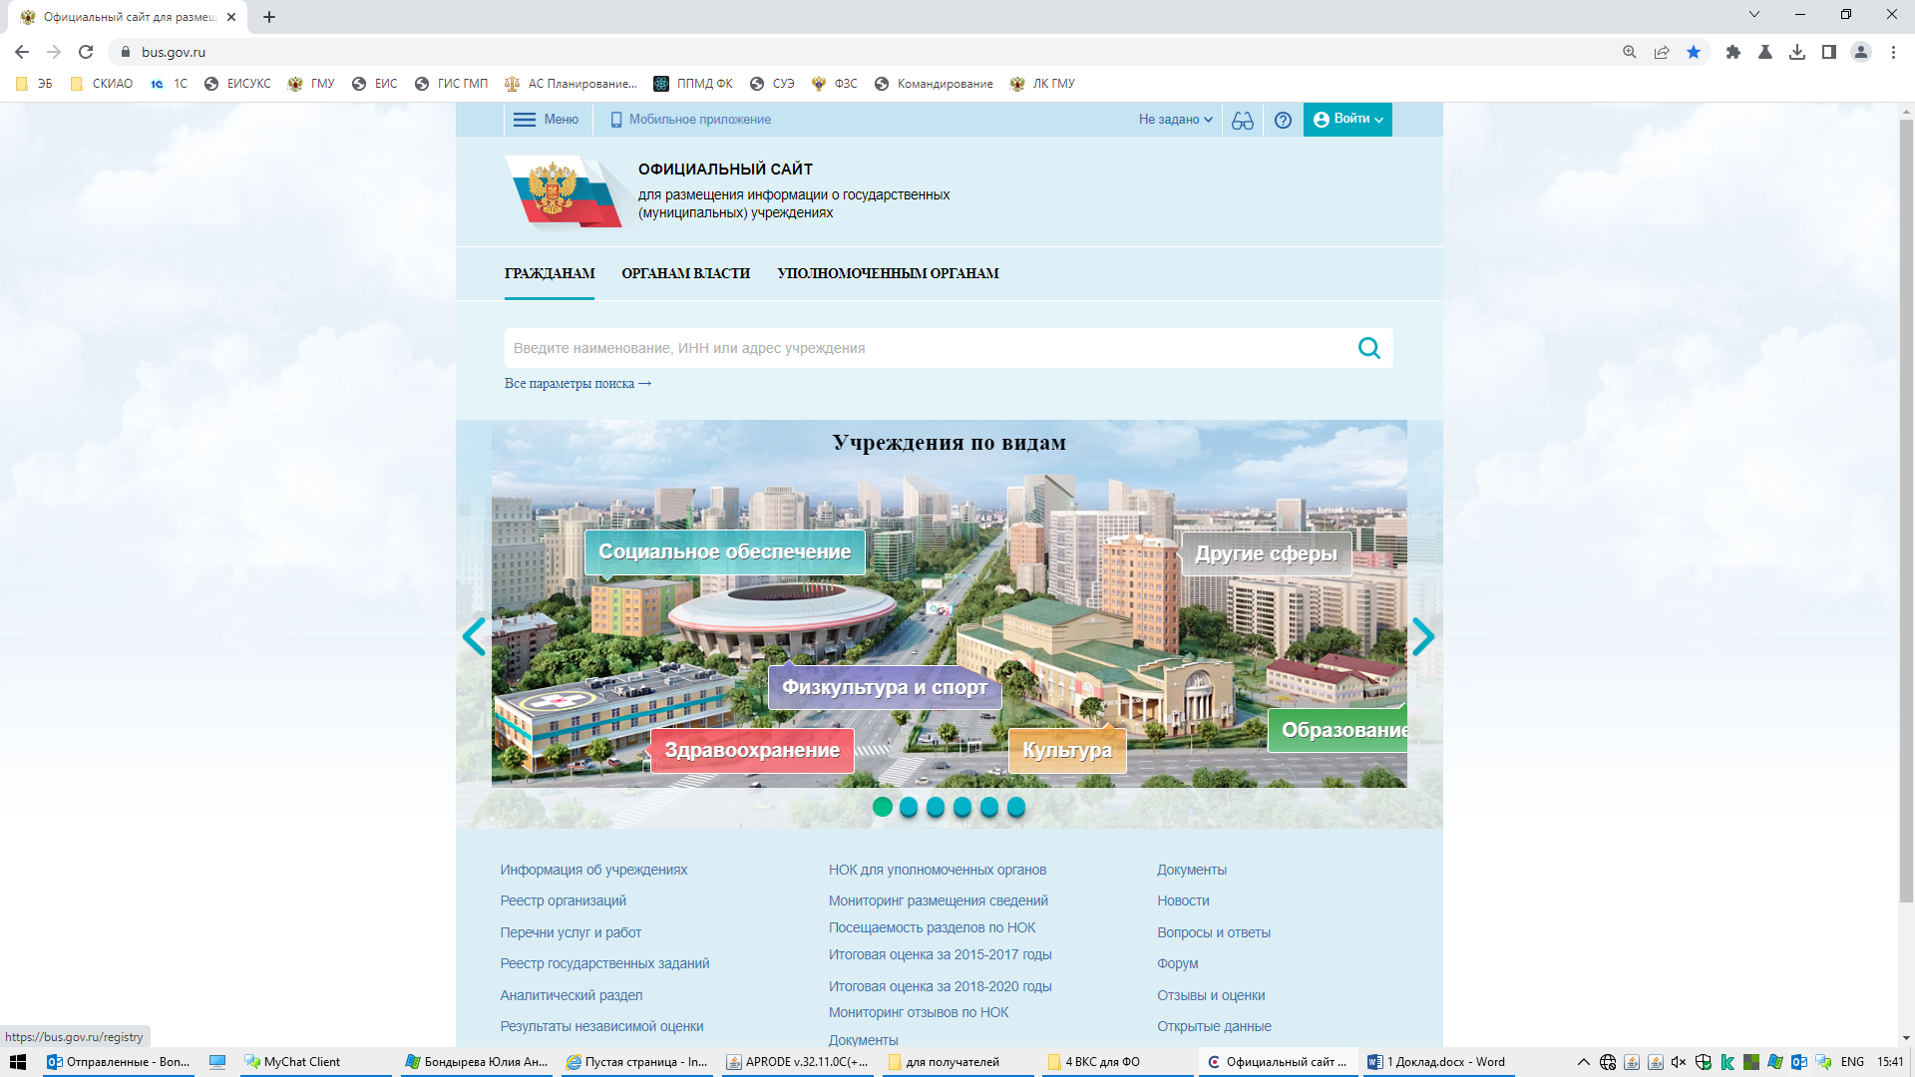
Проверка соответствия (приложение 6)

Slide 12
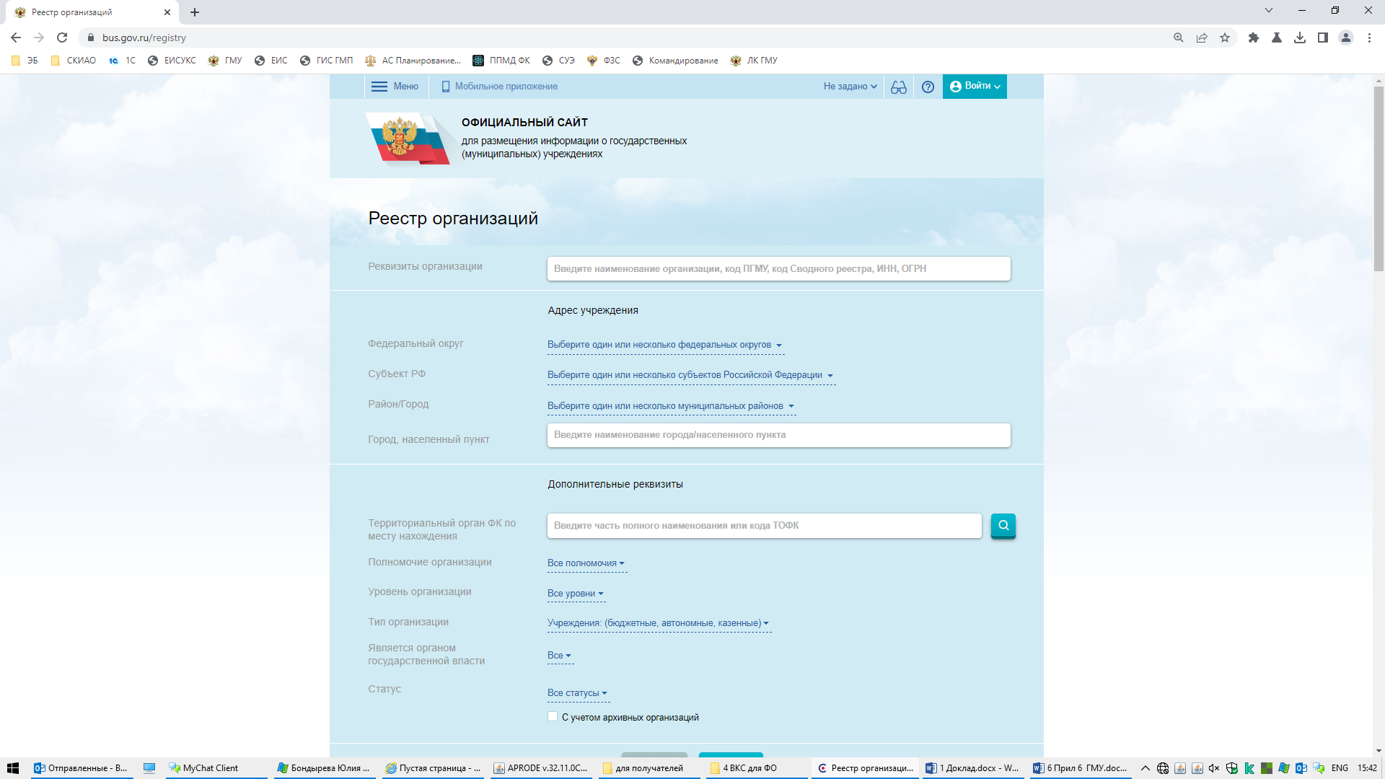

Slide 13
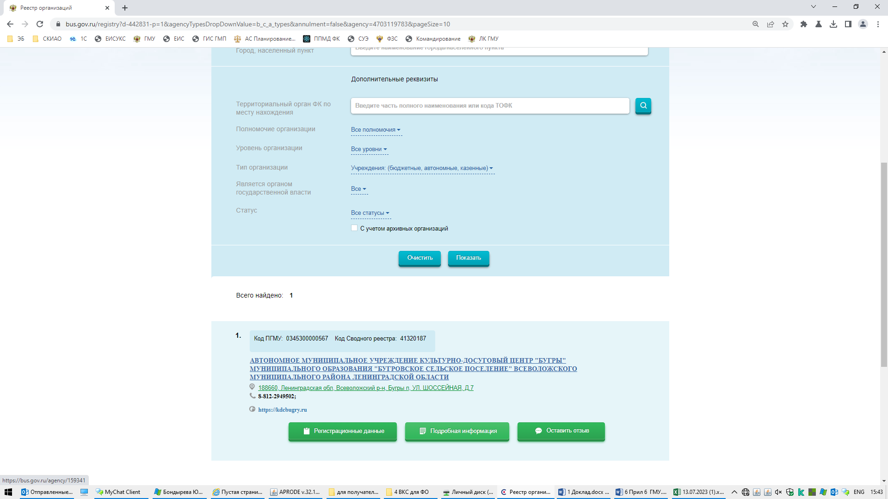

Slide 14
Информация об операциях с целевыми средствами из бюджета( приложение 7)
Особенности заполнения информации об операциях с целевыми средствами в электронном структурированном виде на сайте bus.gov.ru.
«Информация об операциях с целевыми средствами из бюджета» включает в себя два вида Информации:
- об операциях с бюджетными инвестициями (по объектам капитального строительства и недвижимого имущества) (КФО 6);
- об операциях с субсидиями на иные цели (КФО 5).
По строке «Сумма планируемых поступлений на осуществление бюджетных инвестиций, ВСЕГО» отражаются данные только в части отражения наименований и суммы объектов капитального строительства и приобретаемого недвижимого имущества.
При этом следует соблюдать следующие контрольные соотношения:
1. Показатель строки «Сумма планируемых поступлений на осуществление бюджетных инвестиций, ВСЕГО» = показателю строки «В объекты капитального строительства и приобретаемого недвижимого имущества»;
2. Показатель строки «В объекты капитального строительства и приобретаемого недвижимого имущества» = показатель строки «Из них в объекты капитального строительства» + показатель строки «Из них объекты приобретаемого недвижимого имущества»;
3. Показатель строки «Из них в объекты капитального строительства и приобретаемого недвижимого имущества» = сумме показателей итоговых строк по наименованию объекта;
4. Показатель строки «Из них в объекты приобретаемого недвижимого имущества» = сумме показателей итоговых строк по наименованию объекта.
Информация об операциях с субсидиями на иные цели заполняется по показателям плановых поступлений (указывается код КОСГУ к аналитическому подвиду доходов 150) в разрезе кодов целей субсидий, их наименований и сумм, с подведением итоговой суммы операций с субсидиями на иные цели.
Итоги по каждому виду Информации подводятся отдельно и между собой не суммируются.

Slide 15
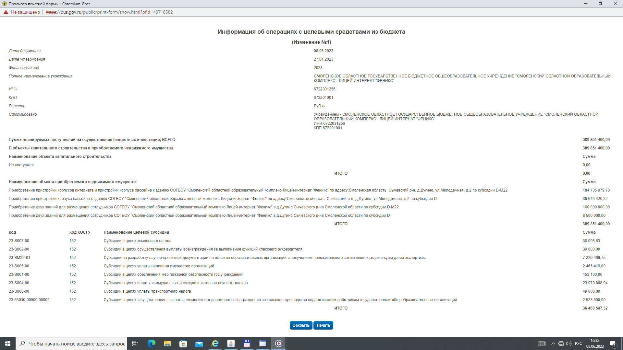
Пример заполнения информации об операциях с целевыми средствами в электронном структурированном виде на сайте bus.gov.ru.

Slide 16
Ошибки при размещении информации о государственных и муниципальных учреждениях
Способы их исправления. Приложение 8.
При размещении информации на официальном сайте bus.gov.ru следует учитывать ряд недопустимых ошибок, отрицательно влияющих на рейтинг учреждения, органа-учредителя и субъекта Российской Федерации
Ошибки
Методы исправления
Несоответствие типа учреждения действующей организационно-правовой форме. Например, контрольные счетные палаты, администрации сельских поселений относятся к
типу учреждения – орган исполнительной власти, тогда как нередко встречаются случаи указания типа таких учреждений, как казенные или бюджетные.
Учреждению необходимо направить заявку в Сводный реестр ГИИС «Электронный бюджет» и скорректировать неверно указанный тип учреждения
(необходима консультация с ТОФК).
1
Не соответствие признака недоведения целевых средств размещенной информации об операциях с целевыми средствами бюджета, плана финансово-хозяйственной деятельности и годовой бухгалтерской отчетности.
Органу-учредителю необходимо установить учреждению действительный признак (период) «Недоведения ГЗ» - «Да» или «Нет».
2
Не соответствие признака недоведения государственного (муниципального) задания (в текущем году и прошлом отчетном периоде) размещенной информации о государственном (муниципальном) задании и годовой бухгалтерской отчетности.
Органу-учредителю необходимо установит учреждению действительный признак (период) «Недоведения ГЗ» - «Да» или «Нет».
3
Не допустимо в разделе «Информация о Государственном (муниципальном) задании и его исполнении» размещать письма (скан-копии) о том, что Государственное (муниципальное) задание не доводится, если признак «Недоведения ГЗ» проставлен «Нет». Аналогичная ситуация касается информации о целевых средствах их бюджета.
Органу-учредителю необходимо установить учреждению признак «Недоведения ГЗ» - «Да».
4
Не допустимо в разделе «Информация об операциях с целевыми средствами из бюджета» размещать информацию по субсидиям на выполнение государственного (муниципального) задания. Следует размещать информацию о целевых субсидиях.
Исправление проводится по средством загрузки коррекций или редактирования имеющихся данных.
5

Slide 17
Ошибки при размещении информации о государственных и муниципальных учреждениях
Способы их исправления.
При размещении информации на официальном сайте bus.gov.ru следует учитывать ряд недопустимых ошибок, отрицательно влияющих на рейтинг учреждения, орган-учредителя и субъекта Российской Федерации
Ошибки
Методы исправления
Некорректное размещение информации по показателям годовой бухгалтерской отчетности учреждения:
дата составления годового отчета всегда должна быть выставлена 1 января ХХХХ г.,
В Личном кабинете учреждения при заполнении структурированной информации имеется два поля «Дата» - это отчетная дата, и «Дата утверждения документа» – это дата утверждения отчета;
задвоение показателей итоговых срок в формах бюджетной (бухгалтерской) отчетности. Данная ошибка возникает из-за внесения в структуру укрупненных кодов бюджетной классификации Российской Федерации. При размещении отчётных форм на сайте необходимо руководствоваться нормативными паровыми актам Российской Федерации по составлению отчётных форм (191н и 33Н);
разбалансировка валюты баланса в Балансах (актив не равен пассиву);
не соблюдаются контрольные соотношения (например, стр. 450 не равно стр. 500)
электронные копии документов должны содержать полные версии отчета.
Нередко встречаются случаи размещения пустых файлов, файлов с первым (одним) листом отчета, файла с тестом «Отчет не размещается» и другие случаи.
Исправление проводится по средством загрузки коррекций отчетов (если информация загружается из внешних систем) или редактирования имеющихся данных, с приложением файлов уточняющих электронных копий документов.
Перед опубликованием отчетных форм на официальный сайт необходимо структурированную информацию выводить на просмотр (печать) и осуществлять её сверку с копиями.
1
Не допустимо размещать документы в неверном периоде.
Например, плановые документы на 2023 год должны быть размещены в периоде на 2023 год, фактические документы за отчетный финансовый 2022 год - в периоде на 2022.
Исправление проводится по средством загрузки коррекций или редактирования имеющихся данных.
Возможен вариант оформления письма в адрес Федерального казначейства об удалении из официального сайта ошибочной размещенной информации.
2

Slide 18
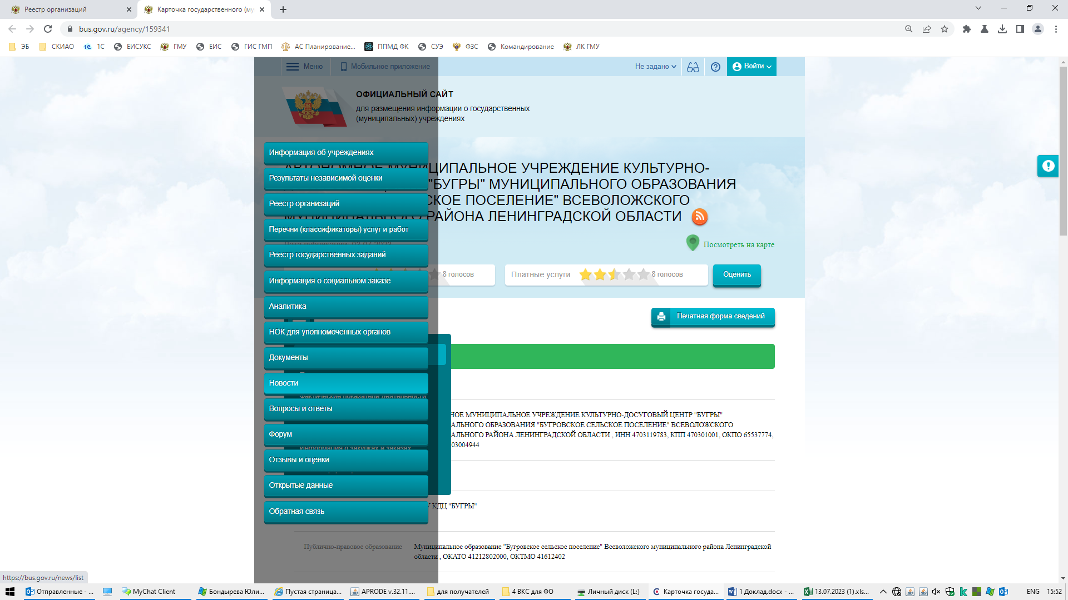
Приложение 9

Slide 19
Планируемые доработки сайта в сети «Интернет» bus.gov.ru(Приложение 10)
1
Доработка автоматической выгрузки Отчетов о результатах деятельности и об использовании имущества по новым форматам в соответствии с требованиями приказа Минфина России от 2 ноября 2022 г. № 171н из подсистемы бюджетного планирования ГИИС «Электронный бюджет» (в части федеральных учреждений).
Доработка формуляра Отчета о результатах деятельности и об использовании имущества государственными и муниципальными учреждениями по новым форматам в соответствии с требованиями приказа Минфина России от 2 ноября 2022 г. № 171н (в части учреждений субъектов Российской Федерации и муниципальных образований).
2
3
Доработка автоматической выгрузки годовой бухгалтерской (бюджетной) отчетности из единого портала бюджетной системы Российской Федерации (в части федеральных учреждений).
Реализация автоматических внтуридокументных и междокументных контрольных соотношений к показателям информации о плане финансово-хозяйственной деятельности учреждений, годовой бухгалтерской отчетности и информации о результатах деятельности и использовании имущества.
4
Доработка виджета «Период» размещения информации для плановых и фактических (отчетных) показателей в открытой части Официального сайта. Например, при размещения плановых документов будет отображаться плановый период «на 2023 год», при размещении фактических (отчетных) документов будет отображаться отчетный период «за 2022».
5
6
Доработка заполнения фиксированной датой для годовой бухгалтерской отчетности (без права корректировки), то есть дата отчетного периода автоматически будет заполняться «на 1 января ХХХХ г.».
7
Доработка бухгалтерской отчетной формы 0503737 в части ее актуализации в соответствии с НПА (приказ Минфина России 33н), и фиксированными актуальными аналитическими подвидами доходов и кодами видов расходов. Форма будет ежегодно подлежать уточнению.

Slide 20
Возможно ознакомление с материалами видеоконференции (далее - ВКС) по вопросу особенностей работы в личных кабинетах Учредителей и Учреждений на официальном сайте в сети «Интернет» www.bus.gov.ru.
Материалы ВКС доступны по ссылке: https://disk.yandex.ru/i/23FPQUBm8VOHhA
Адрес электронной почты Управления для связи: ufk45@roskazna.ru (указать при отправке сообщения на электронную почту: «для Отдела БУиО по операциям бюджетов»).

Slide 21
Оформление заявки в службу технической поддержки
Система предоставляет возможность формирования и отправки заявок уполномоченным специалистом в службу технической поддержки сайта bus.gov.ru.
На главной странице Личного кабинета учреждения нажмите на гиперссылку «Отправить заявку в техподдержку», либо связаться с группой поддержки посредством телефона горячей линии 8-800-30-10-777.
Заполнив обязательные поля в окне формирования заявки, прикрепите файл и нажмите на кнопку «Отправить». Далее отобразится сообщение об успешной отправке заявки. Нажмите кнопку «Принять».
В случае, если техническая поддержка долгое время не принимает ваше обращение или не оказывает помощь в ее решении, специалист может обратиться по телефону в территориальный орган федерального казначейства по территориальному месту расположения учреждения (в отдел бюджетного учета и отчетности по операциям бюджетов) с просьбой оказать содействие в решении проблемы. При этом необходимо четко обозначить проблему и указать номер обращения (заявки).

Slide 22
Спасибо за внимание!

